Slide 1
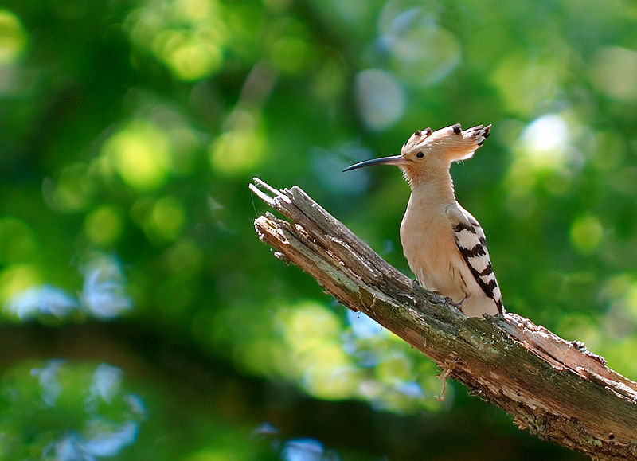
Птица года 2012: УДОД

Slide 2
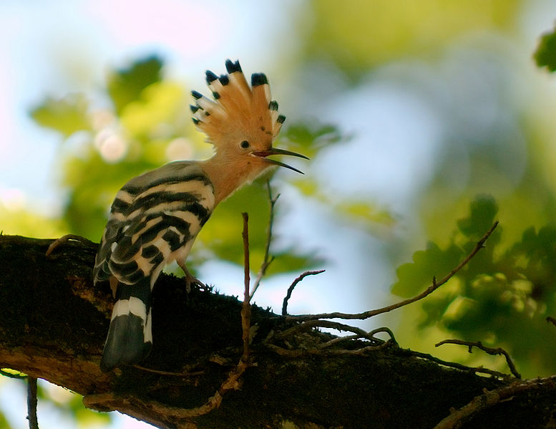
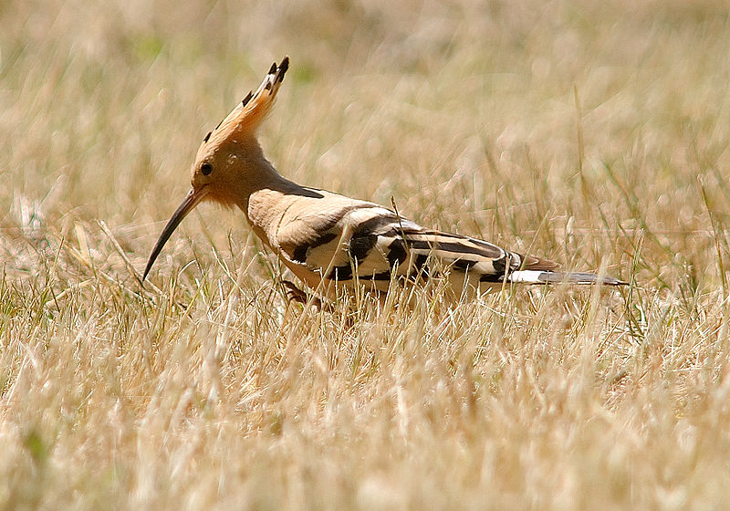
ВНЕШНИЙ ВИД
УДОДА
Удод — небольшая яркоокрашенная птица длиной 25—29 см и размахом крыльев 44—48 см. Выделяясь полосатым чёрно-белым оперением крыльев и хвоста, длинным тонким клювом и длинным хохолком на голове, является одной из самых легкоузнаваемых птиц.

Slide 3
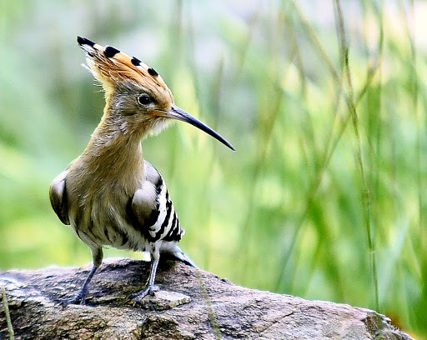
ПОВЕДЕНИЕ
Поведение
По земле передвигается быстро и проворно, подобно скворцам. В случае внезапной тревоги, когда нет возможности спастись бегством, может затаиться, прижавшись к земле, распластав крылья и хвост и приподняв вверх клюв.
В период насиживания и кормления птенцов у взрослых птиц и птенцов вырабатывается маслянистая жидкость, выделяемая из копчиковой железы и имеющая резкий неприятный запах. Выпуская её вместе с помётом на пришельца, удоды пытаются защититься от некрупных наземных хищников — вследствие такой адаптации в глазах человека птица приобрела репутацию очень «нечистоплотной» птицы. Полёт у удода небыстрый, порхающий, как у бабочки. Тем не менее, он достаточно маневренный, и пернатым хищникам редко удаётся схватить удода в воздухе.

Slide 4

ГОЛОС
Вокализация удода такая же особенная, как и его внешний вид. Голос — глухой, слегка гортанный трёх-пятисложный крик повторяемый несколько раз подряд. в случае удивления или испуга удод издаёт пронзительный вопль , напоминающий крик кольчатой горлицы.

Slide 5
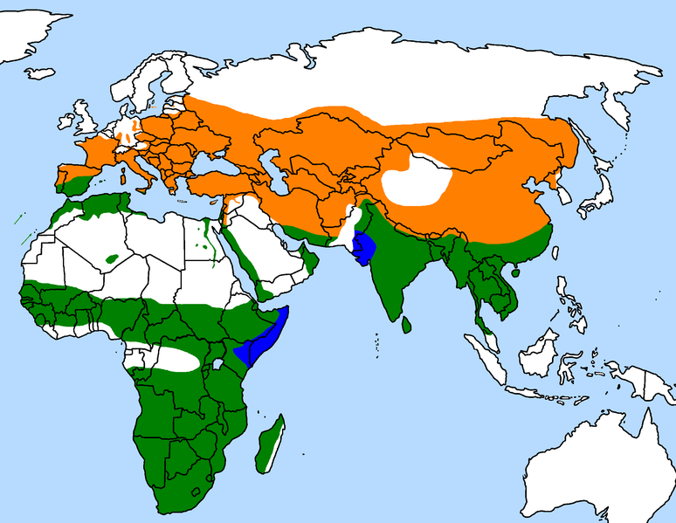
АРЕАЛ ОБИТАНИЯ
Место гнездований
Круглогодично
Миграции

Slide 6
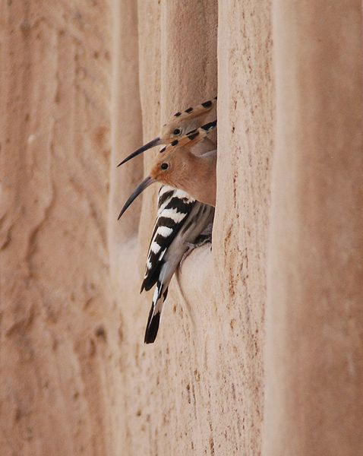
РАЗМНОЖЕНИЕ
Половой зрелости удод достигает в возрасте одного года. Выведение потомства обычно происходит один раз в год, хотя в случае оседлого образа жизни отмечены повторные (до трёх) циклы. Выкармливанием птенцов занимаются оба родителя, поочерёдно принося им личинки насекомых и червей. В возрасте 20—27 дней птенцы покидают гнездо и начинают летать, хотя ещё в течение нескольких недель остаются рядом с родителями.

Slide 7
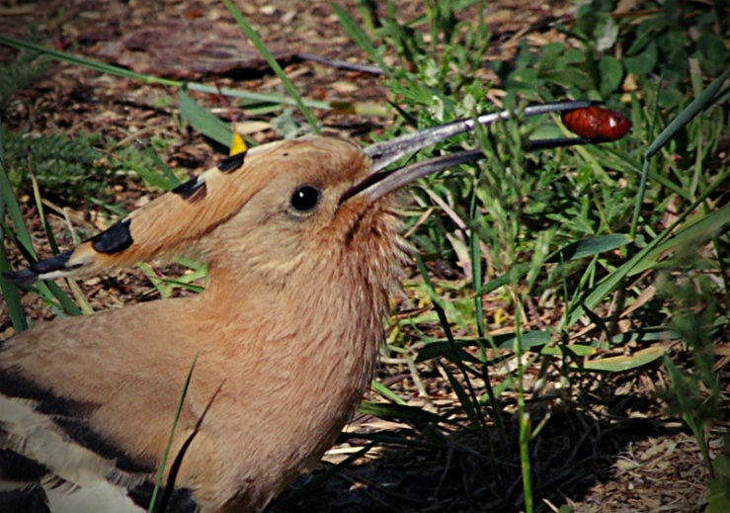
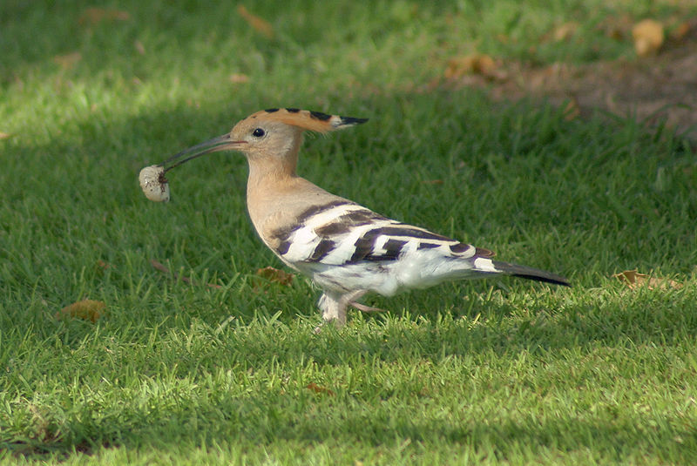
ПИТАНИЕ
Основу питания удода составляют мелкие беспозвоночные животные: насекомые, их личинки и куколки, пауки, мокрицы, многоножки, мелкие моллюски и т. п. Реже ловит мелких лягушек, ящериц и змей.
Кормится на поверхности земли, обычно в невысокой траве либо на оголённой почве.

Slide 8
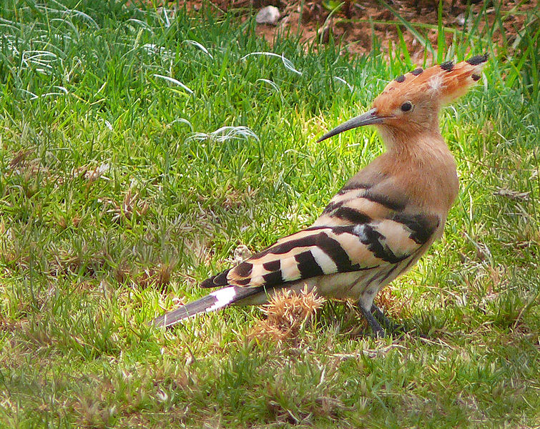
ПОДВИДЫ
Обычно описывают 10 подвидов удодов в зависимости от размера, тонов окраски и формы крыльев.
Обыкновенный удод(лат. Upupa epops epops) — номинативный подвид.

Slide 9
ПОДВИДЫ
(лат.Upupa epops senegalensis ) —
сенегальский удод — наиболее мелкая форма. Крылья более короткие, с большим количеством белого на второстепенных маховых.
(лат.Upupa epops marginata) мадагаскарский удод — крупнее предыдущего подвида. Также отличается от него более бледным оперением и очень узкими белыми полосками на крыльях.
(лат.Upupa epops waibeli) — похож на сенегальского удода, но в целом тона более тёмные.
(лат.Upupa epops major — большой удод) —
Самый крупный подвид. Кроме того, выделяется более длинным клювом, сероватым оттенком верхней части туловища и узкой перевязочной полосой на хвосте.
(лат.Upupa epops africana) африканский удод —оперение тёмно-рыжее, без белых полос на внешней стороне крыльев. У самцов второстепенные маховые с белыми основаниями.

Slide 10
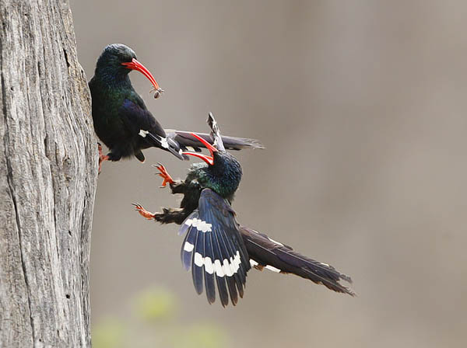
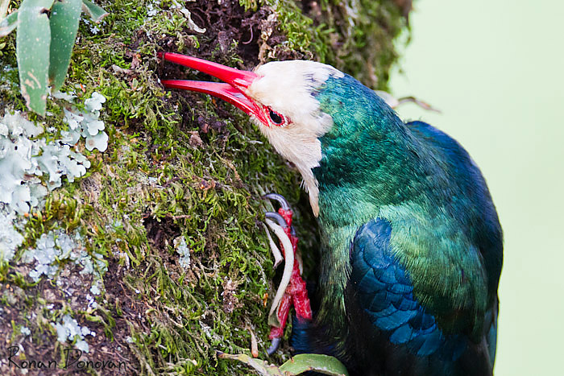
ПОДВИДЫ
Зеленый лесной удод (лат. Phoeniculus purpureus) или кукушечьехвостый удод
Древесный удод
(лат. Phoeniculidae)

Slide 11
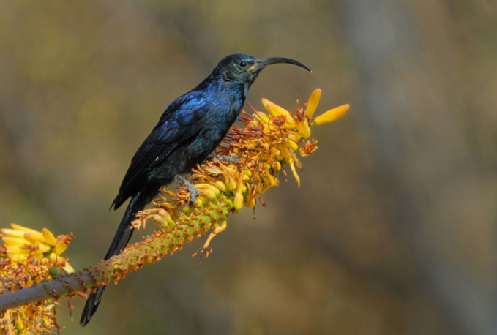
ПОДВИДЫ
Черноспинный или серповидный удод(лат.Rhinopomastus cyanomelas)

Slide 12
СПАСИБО ЗА ВНИМАНИЕ!

